Slide 1
KİLİNİK BİLİMLERE GİRİŞ
BEL AĞRILARI

Slide 2
BEL AĞRISI
19-45 yaşları arasında günlük yaşam faaliyetlerini sınırlayan en önemli sebeplerden biridir.
İş gücü kaybı açısından üst solunum yolu hastalıklarından sonra ikinci sırayı alır.
Sakatlanma, iş gücü kaybı, teşhis ve tedavi masrafları ile ekonomiye büyük yük bindiren en önemli sebeplerden biridir.

Slide 3
Ani gelişen bel ağrısı ataklarının %80-90’ı birkaç hafta içinde uygulanan tedaviye bağlı veya tedavisiz iyileşmektedir.
Bu kişilerin %20-50’sinde bir yıl içinde bel ağrısı tekrarlamakta ve 6 aydan uzun sürmektedir.
Bel ağrılı hastaların sadece %2-4’ü için cerrahi girişim gerekebilir.
Ameliyat sonrası dönemde hastaların %15’inde şikayetler çeşitli derecelerde devam eder veya yeni bulgular ortaya çıkabilir.

Slide 4
BEL ANATOMİSİ
Belin ana yapısını lomber vertebralar oluşturur. Lomber vertebral kolon 5 adet vertebra ve aralarında 4 intervertebral diskten oluşur.
Lomber vertebral kolon konkavitesi arkaya bakan ve lomber lordoz adı verilen bir eğri yapar.

Slide 6
Lomber vertebralar, servikal ve torakal bölge vertebralarından daha fazla yük taşıdıkları ve daha fazla strese maruz kaldıkları için daha büyüktürler.

Slide 7
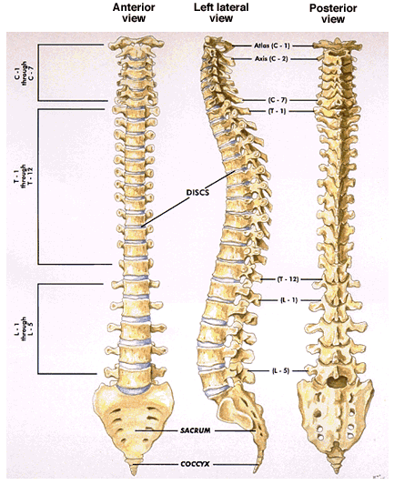
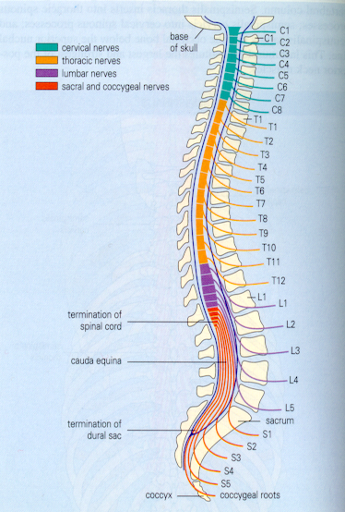

Slide 8
Faset(apofizer) eklemleri
Üstteki vertebranın alt artiküler çıkıntısı ve alttaki vertebranın üst artiküler çıkıntısı arasında yer alan sinoviyal eklemlerdir.
Kayma ve açılma hareketi yapar

